Slide 1


你所不知道的GO

Slide 2
并发开发的历史
GO并发的实验
GO语音的其他特点
GO的基本语法
GO的应用场景与开源项目

Slide 3
并发开发的历史

Slide 4
多进程
优势：
1 具有很好的可靠性，其中一个进程挂掉后，系统在整体上仍可正常运行；
2 资源回收简单，close一个进程后，所占资源能尽快回收，简单粗暴；
劣势：
1 资源开销大，进程占用较多资源，而且调度开销大；
2 进程通讯麻烦，一般通过share memory进行；
代表语言：php

Slide 5
多线程
优势：
1 编程简单，在每个线程中处理一个客户的连接，同步阻塞处理I/O，不易出错；
2 线程直接通讯简单；
劣势：
一个线程约占1M左右的堆栈空间，创建、调度以及销毁操作的开销仍然很大
代表语言： Java

Slide 6
异步I/O
优势：
1 资源利用率高， CPU可以持续运转
2 系统开销低，可以同时创建大量的并发连接
劣势：
1 编程复杂，业务流程被划分成多个处理片段，对问题反应不自然；
2 单核应用，不能很好利用多核优势
代表语言： node.js

Slide 7
协程
优势：
1 协程是非常轻量的线程（4K左右），调度非常快，通过系统线程可以并行运行在多核上；
2 协程中I/O阻塞时，会自动交出CPU执行权，所以可以采用在协程中同步阻塞式编程；
劣势：
1 GC性能相对JVM较低，但会得到根本解决
代表语言： golang

Slide 8
golang的作者曾经开发了Unix和C语言，由Google作后台支持，前途无量！

Slide 9
GO并发的实验

Slide 10
测试同时启动100000协程
//goroutines.go
package main
import (
"time"
)
func main() {
for i := 0; i < 100000; i++ {
go func() {
time.Sleep(5 * time.Second)
}()
}
time.Sleep(10 * time.Second)
}
>go build goroutines.go
>goroutines.exe

Slide 11
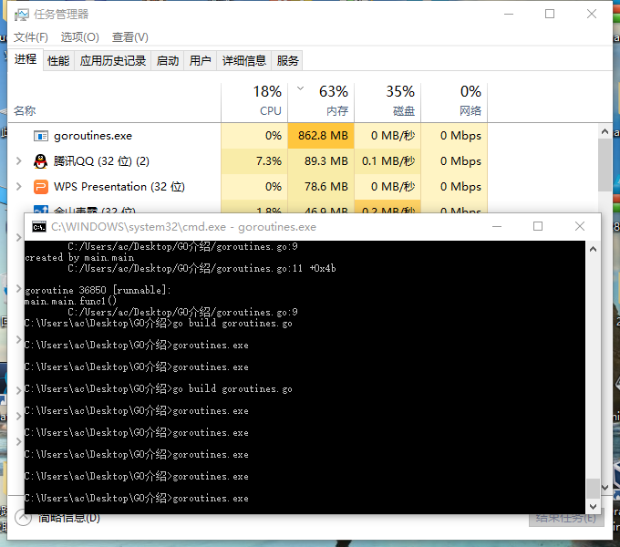
862*1024/100000=8.8，每个goroutine占用8.8KB

Slide 12
网上的一个实验
http://blog.csdn.net/yan_chou/article/details/65633658

Slide 13
goroutine就是一段代码，一个函数入口，以及在堆上为其分配的一个堆栈。所以它非常廉价，我们可以很轻松的创建上万个goroutine，但它们并不是被操作系统所调度执行。goroutine 的一个主要特性就是它们的消耗；创建它们的初始内存成本很低廉（与需要 1 至 8MB 内存的传统 POSIX 线程形成鲜明对比）以及根据需要动态增长和缩减占用的资源。这使得 goroutine 会从 4096 字节的初始栈内存占用开始按需增长或缩减内存占用，而无需担心资源的耗尽。

Slide 14
GO语音的其他特点

Slide 15
优点
• 静态编译类型
• 单独的二进制发布
• 垃圾回收
• 可以连接到流行的 C 库
• 丰富的文档
• 拥有一个充满活力并持续成长的社区

Slide 16
缺点
• 使用第三方代码会让依赖管理变得困难。
• 类型系统很简单，但与经典的面向对象和继承模型有很大不同。它非常像 C。结构 + 接口。没有类。没有继承。
• 没有规范的异常或 try/catch。这可能被认为是一种正面的架构，但 Go 使用的是panic(严重错误)/recover(恢复) 系统。

Slide 17
GO的基本语法

Slide 19
GO的应用场景与开源项目

Slide 20
• 命令行应用
• 网络服务
• Daemons(守护进程)
• 数据库
• 嵌入式开发
• 轻量级的微服务
• 基础设施

Slide 21
docker
无人不知的虚拟华平台，开源的应用容器引擎,借助该引擎，开发者可以打包他们的应用，移植到任何平台上。
https://github.com/docker/docker
38154 stars
11393 forks
golang
go本身，也是用go语言实现的，包括他的编译器，要研究go源代码的可以看此项目录
https://github.com/golang/go
23082 stars
3081 forks

Slide 22
lantern
蓝灯，一款P2P的翻墙墙软件，他和SS不一样的是，他是分布式的，P2P的，通过蓝灯，你可以和自由上网的用户共享网络，对方可以自由上网，你也就自由了。
https://github.com/getlantern/lantern
21479 stars
5573 forks
kubernetes
Google出品，用于调度和管理docker的开源容器管理系统，利用他，可以方便的管理你的docker实例，哪怕非常多，也是目前最流行的docker管理系统。
https://github.com/kubernetes/kubernetes
19513 stars
6540 forks

Slide 23
gogs
一款基于git的代码托管系统，类似于github和gitlab，不过其小巧易用，功能强大，部署方便，也有不少用户在使用。
https://github.com/gogits/gogs
17004 stars
1887 forks
etcd
一款分布式的，可靠的K-V存储系统，使用简单，速度快，又安全。
https://github.com/coreos/etcd
11837 stars
2148 forks

Slide 24
beego
国产开源的高性能Web框架，让你快速的开发Go Web应用服务，谢大主笔。
https://github.com/astaxie/beego
9182 stars
2229 forks
nsq
一款开源的实时的，分布式的消息中间件系统。
https://github.com/nsqio/nsq
7884 stars
1022 forks

Slide 25
websocket实现的消息推送服务器
https://github.com/yuanyuexiang/WebsocketServer
使用beego框架开发的微服务应用
https://github.com/yuanyuexiang/homework

Slide 26
package main
import "fmt"
func main() {
go fmt.Println("请提问！")
}

Slide 27


